Slide 1
Degenerace kloubů zadní nohy Patofyziologie a anatomie
Doc. MUDr. Rastislav Hromádka, Ph.D.

Slide 2
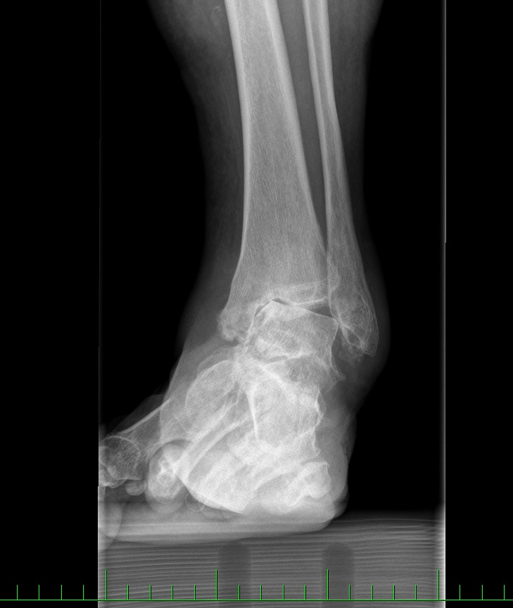
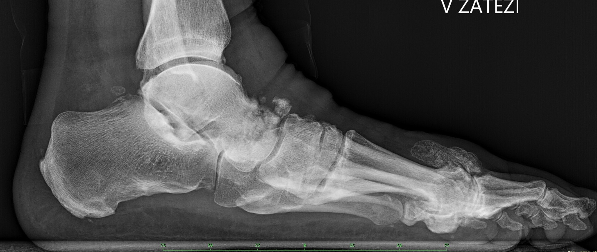
Degenerace kloubů zadní nohy
Degenerativní postižení art. talocruralis (horní kloub zánártní, hlezenní kloub)
Degenerativní postižení art. talocalcaneonavicularis (dolní kloub zánártní)

Slide 3
Hlezenní kloub
Na rozdíl od kyčelního a kolenního klubu je primární osteoartróza hlezenního kloubu vzácná
Důvodem je vysoká kongruence kloubních ploch, která neumožňuje výraznou volnost v kloubu
70% pacientů posttraumatickou OA
12% revmatoidní artritis
7% primární OA
Sekundární postižení: nestabilita kloubu, dysplasie kloubu, aseptická nekróza hlezenní kosti, revmatoidní arthritis, střádavé onemocnění, hemofilie apod
Saltzman, C.L. ∙ Salamon, M.L. ∙ Blanchard, G.M. ...
Epidemiology of ankle arthritis: report of a consecutive series of 639 patients from a tertiary orthopaedic center
Iowa Orthop J. 2005; 25:44-46

Slide 4
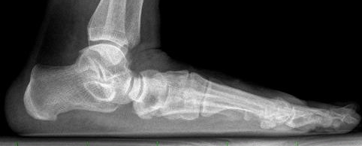
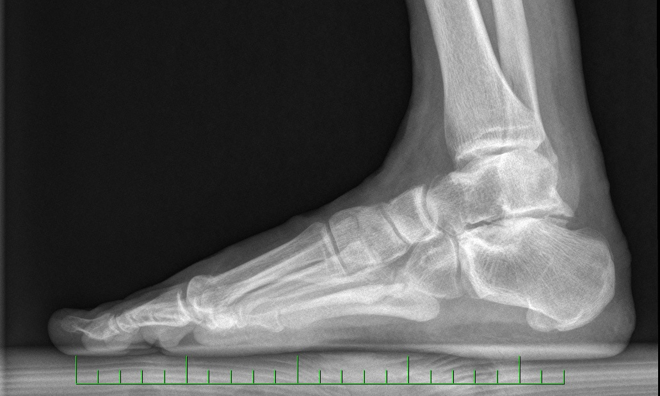
Dolní kloub zánártní
Nejčastějším důvodem postižení jsou deformity zadní části nohy, pes planovalgus a pes cavus
Následují poúrazové stavy, např. po zlomeninách patní kosti

Slide 5
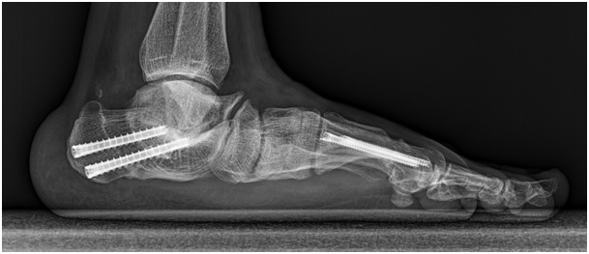
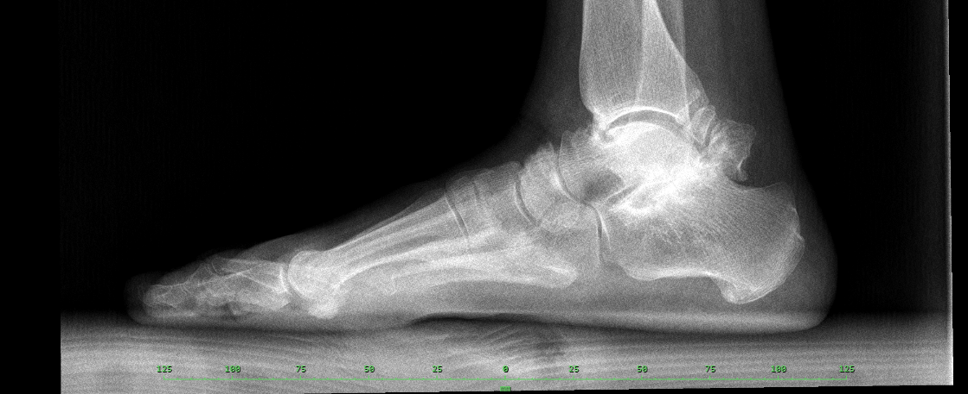
Dolní kloub zánártní
Nejčastějším důvodem postižení jsou deformity zadní části nohy, pes planovalgus a pes cavus
Následují poúrazové stavy, např. po zlomeninách patní kosti
Vrozené deformity: kostí tarzu, talus verticalis, talokalkaneární koalice

Slide 6
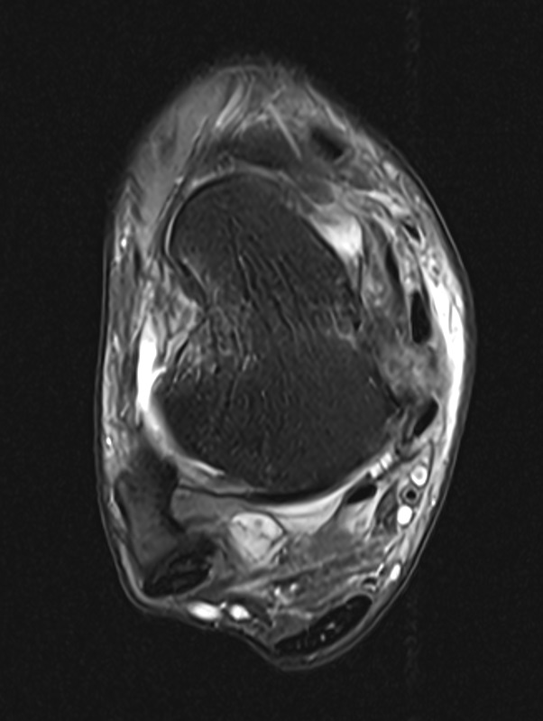
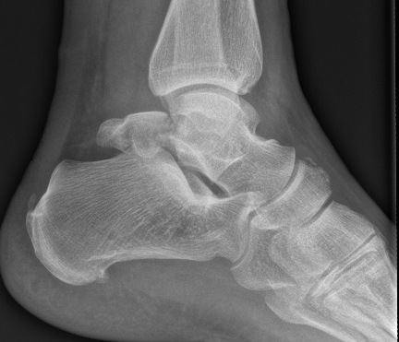
Hlezenní kloub a dolní kloub zánartní
Postižení kostních struktur
Zlomeniny – talus a calcaneus
Osteochondrální defekty
Postižení vazivových struktur
Laterální stabilizátory
Mediální stabilizátory – lig. deltoideum, povrchová a hluboká část

Slide 7
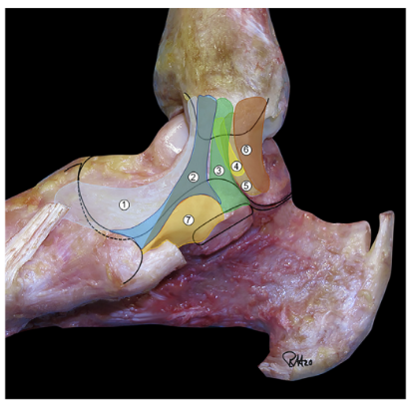
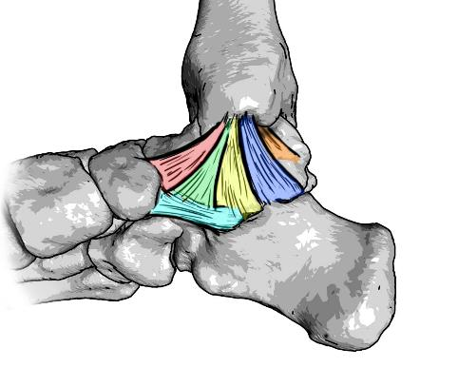
Biomechanika lig. deltoideum
Klinická anatomie komplex vazu na mediální straně hlezna dělí na povrchovou část (6 pruhů) a hlubokou část
Spring ligament
Hintermann B. 2021

Slide 8
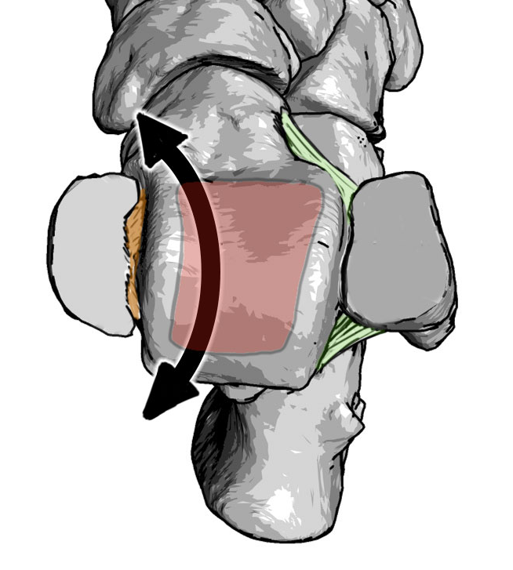
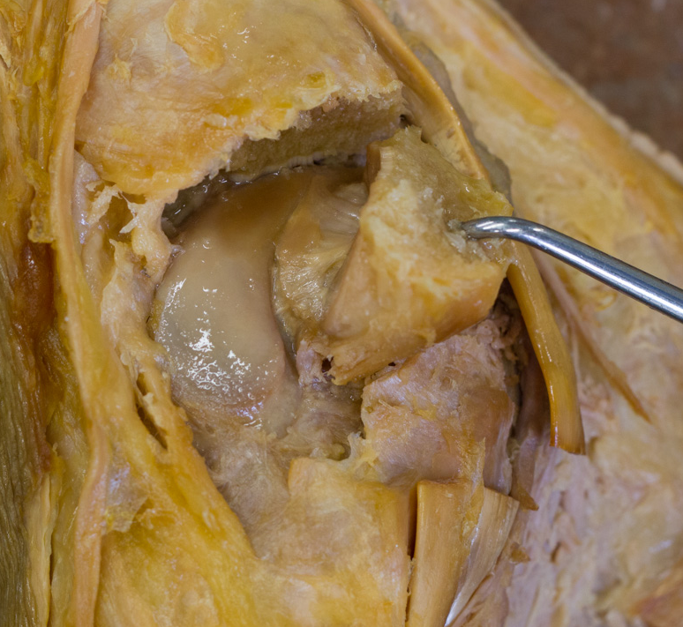
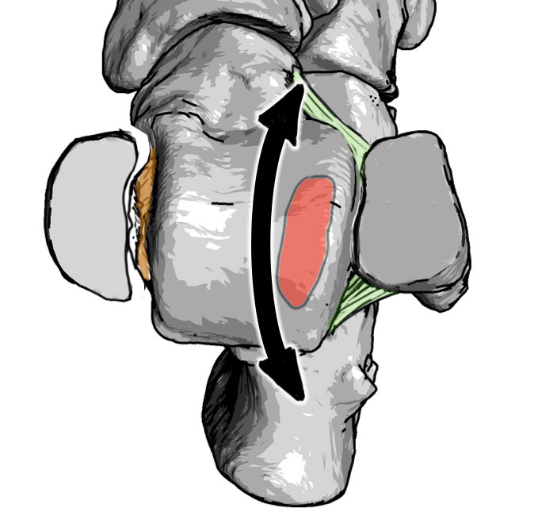
Biomechanika lig. deltoideum
Hluboká část stabilizuje pohyb hlezenního kloubu
Umožňuje translaci kolem mediálního kotníku
Správná funkce zatěžuje kloubní plochu těla talu
Při poruše funkce se ztrácí funkce mediálního kotníku jako pivotu
Zátěž chrupavky hlezenní kosti se přenáší na menší plochu laterálně

Slide 9
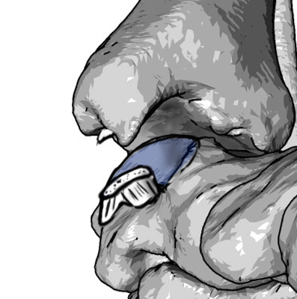
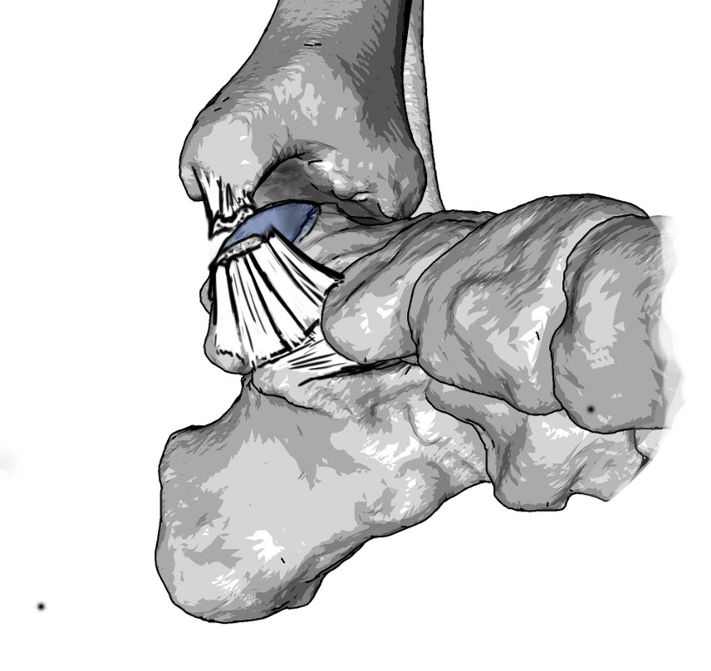
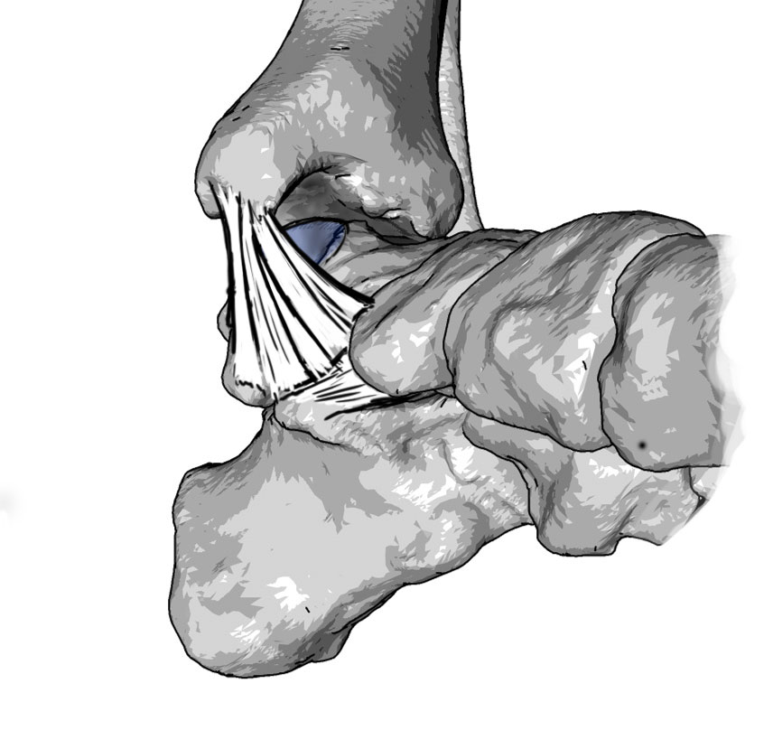
Biomechanika lig. deltoideum
Traumatická příčná trhlina lig. deltoideum, typická pro zlomeniny hlezna
Postihuje pouze hlubokou část nebo obě části lig. deltoideum a je příčinou mediální peritalární nestability (medial peritalar instability)

Slide 10
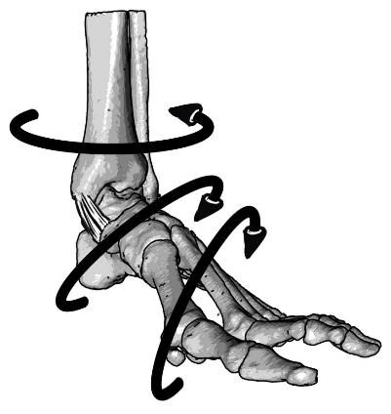
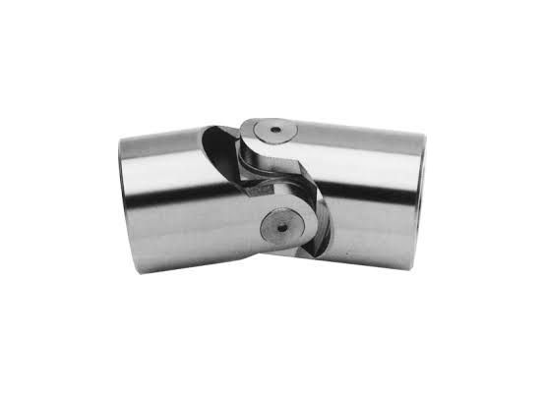
Biomechanika lig. deltoideum
Lig. deltoideum je hlavním vazem přenášející rotace bérce na nohu a přednoží
Lig. deltoideum, aponeurosis plantaris a napětím Achillovy šlachy stabilizují nohu v statické zátěži
Lig. deltoidem ztrácí funkčnost při inverzi nohy, kde jsou zapotřebí zevní vazy hlezenního kloubu
Povrchová porce lig. deltoideum zamezuje pohybu hlezenní kosti ventrálně vůči patní kosti
Povrchová porce stabilizuje art. talonavicularis

Slide 11
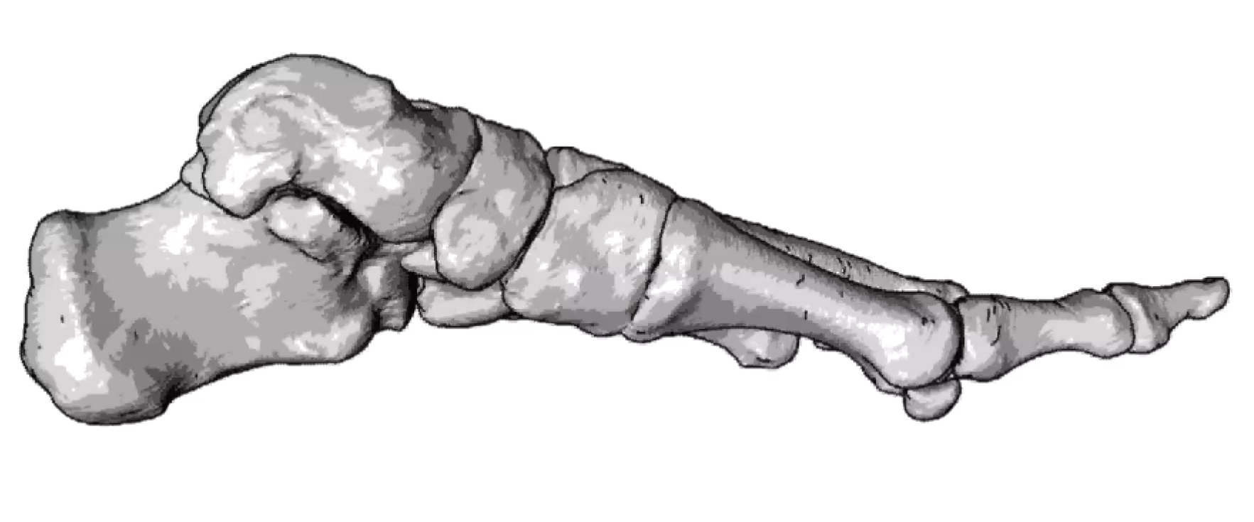
Biomechanika lig. deltoideum
Vnitřní pohled

Slide 12
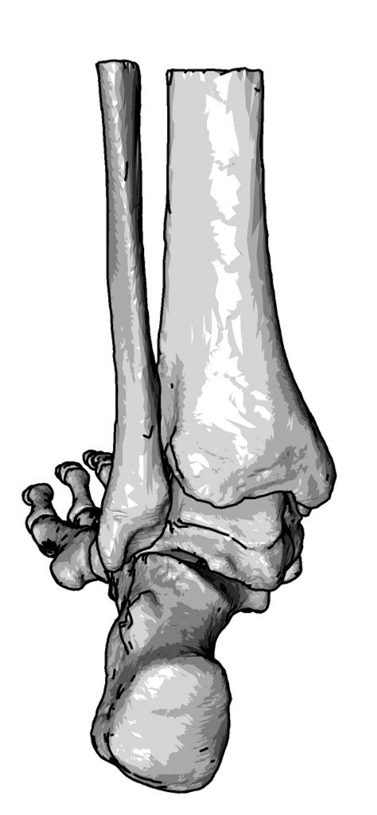
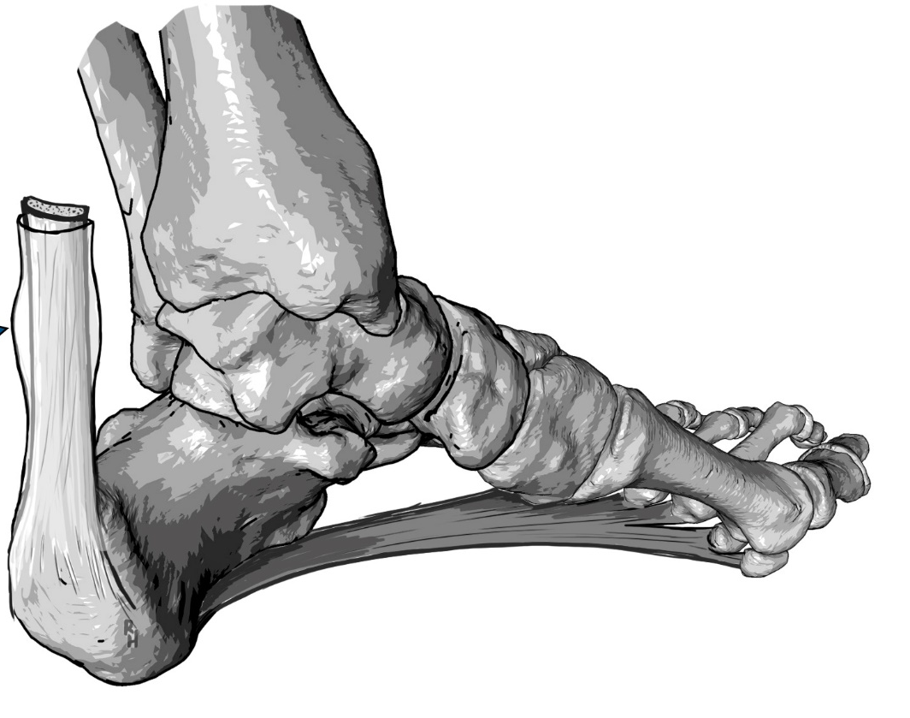
Biomechanika lig. deltoideum -plochonoží
Nesprávné postavení anebo změna postavení patní kosti ovlivňuje funkci m. triceps surae
Rovněž tak se projevuje na postavení nohy dysbalance mezi porcemi svalu a napětí Achillovy šlachy
Nesprávná funkce mediální části aponeurosis plantaris
Tah svalu stáčí patní kost do valgosity

Slide 13
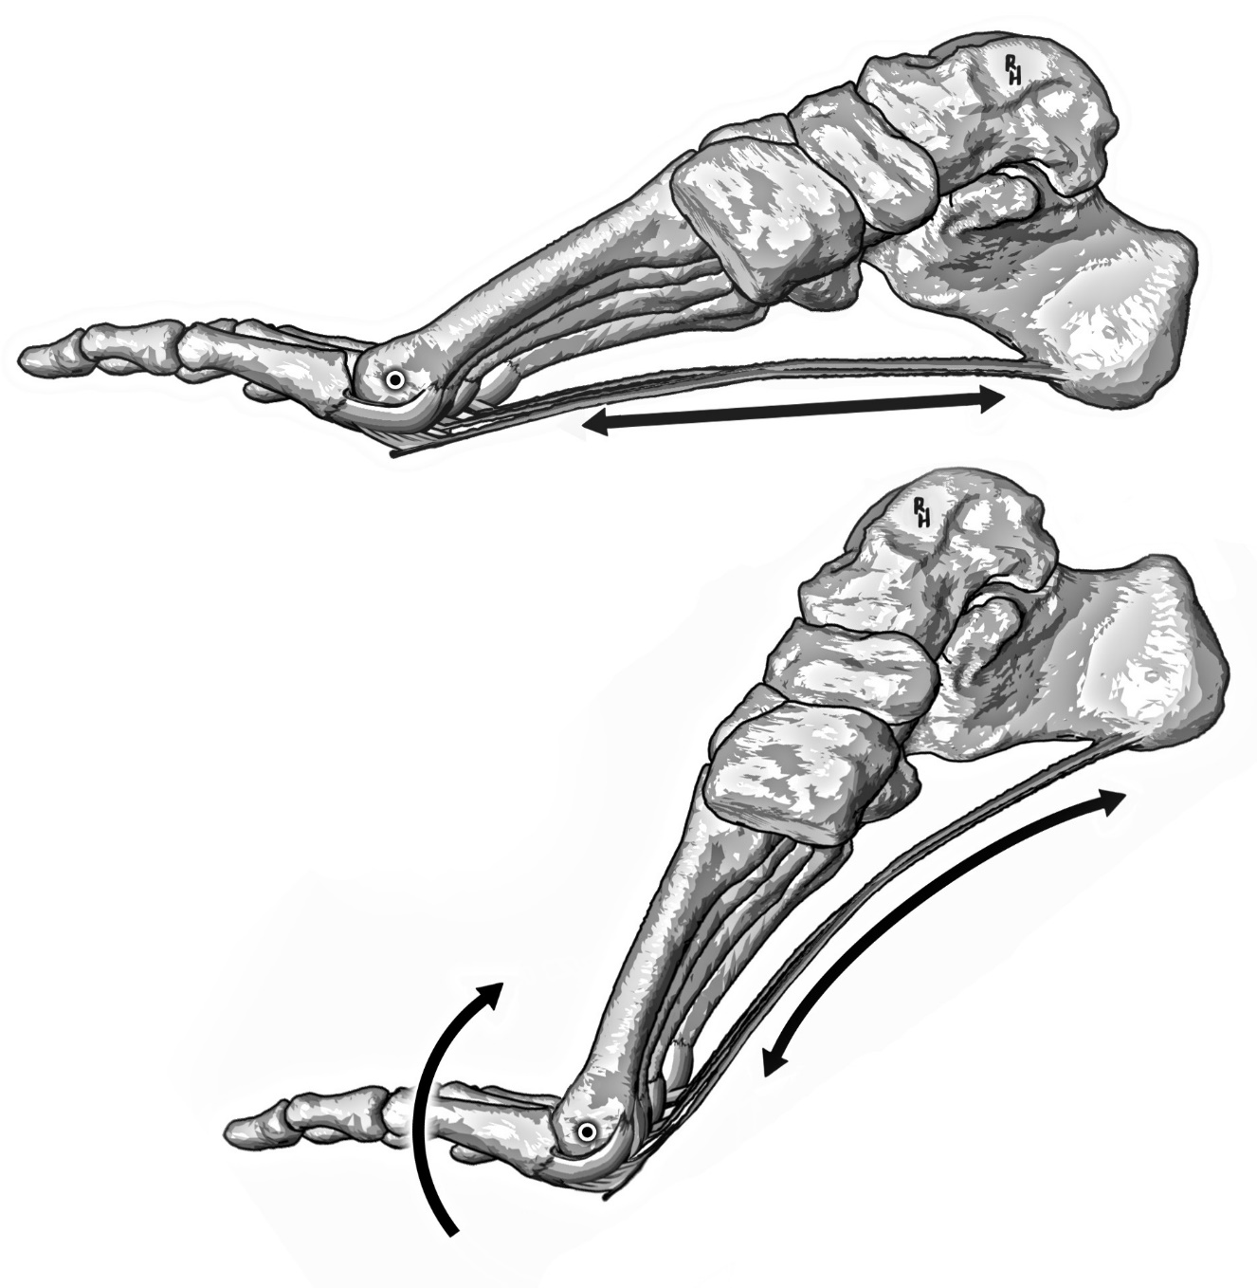
Plochonoží
Aponeurosis plantaris a windlass mechanism
Se upíná na plantární ploténky jednotlivých MTP skloubení a na proximální falangy prstů a palce
Aponeuróza se napíná v podélném oblouku nohy jako tětiva luku mezi spodní částí patní kosti a jednotlivými proximálními články prstů
Při dorsální flexi (extenzi) prstů dochází tahem za aponeurózu k „sešněrování“ podélné klenby nohy a při odrazu je pevnější než v uvolněné pozici ve stoji

Slide 14
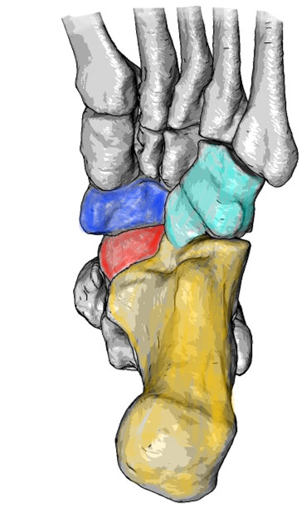
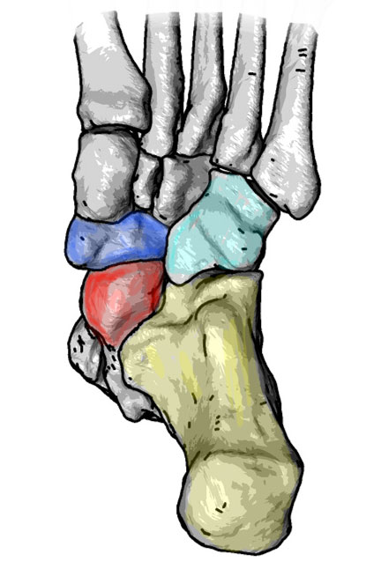
Plochonoží
Vazy zadní části nohy
Vazivový systém nohy slouží v udržení správné pozice nohy zejména při statické zátěži (např. stoji)
Tvoří „vazivovou kostru“ nohy
Jsou to zejména
Systém aponeurosis plantaris
Plantární vazy dolního kloubu zánártního

Slide 15
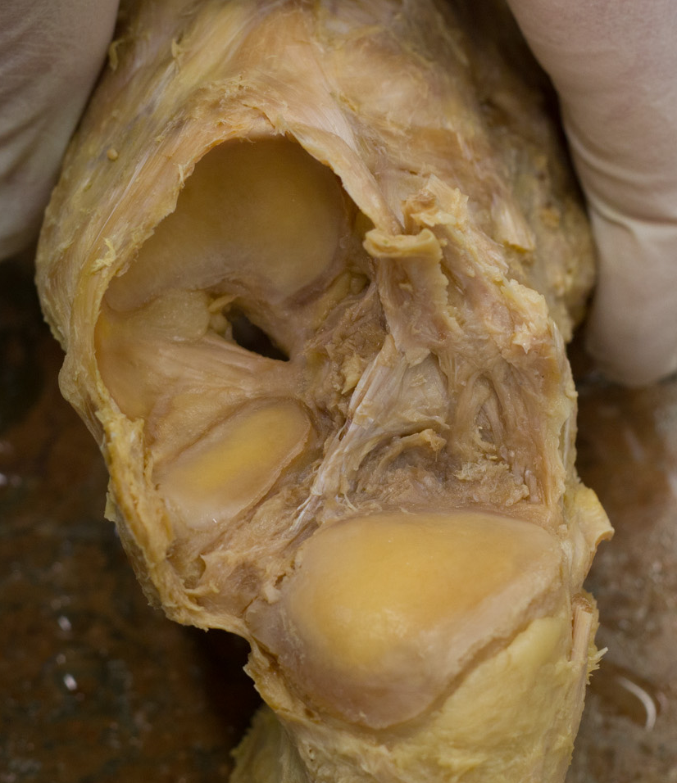
Plochonoží
The superomedial ligament – mediální část sustentaculum tali kolem hlavice talu na dorsální stranu os naviculare
The spring ligament - Lig. calcaneonaviculare plantare, hlavní stabilizátor pozice hlavice hlezenní kosti, Doplňuje kloubní plochu os naviculare
Při porušení dochází k poklesu klenby nožní
The third ligament – směřuje od ventrální strany sustentaculum tali k tub. ossis navicularis

Slide 16
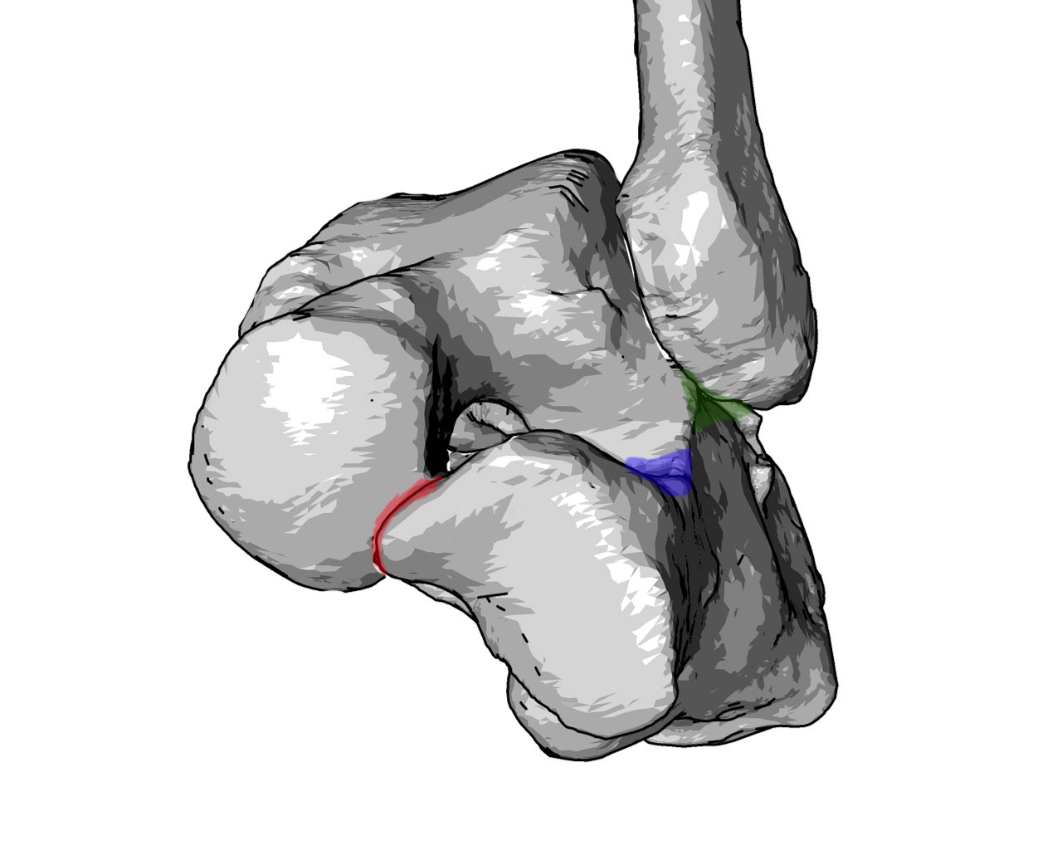
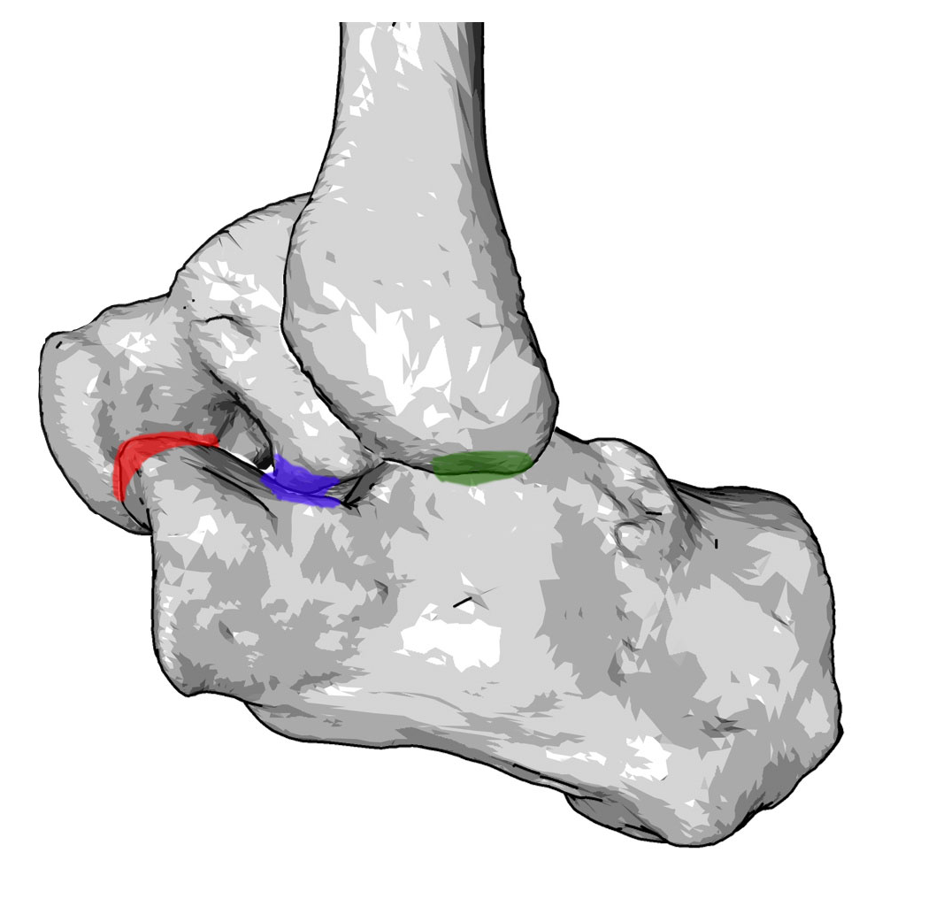
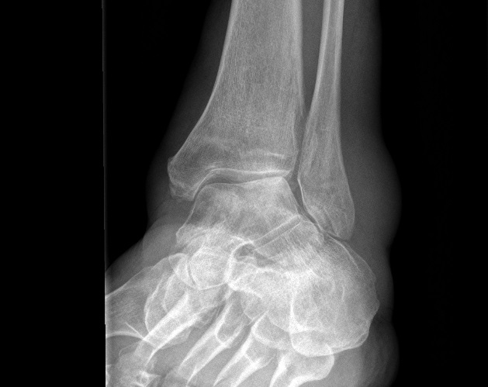
Plochonoží
Medial peritalar instability - kostěné destrukce a draženými mezi hlezenní kostí a patní kostí
STI – Sinus tarsi impingement – kontakt processus lateralis tali a horní plochy patní kosti v sinus tarsi
SFI – Subfibular impingement – kontrola mezi laterálním kotníkem a tělem patní kosti
Peritalární subluxace
STI
STI
SFI
SFI

Slide 17
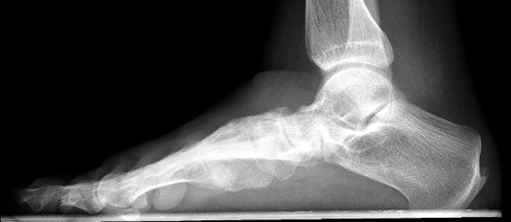
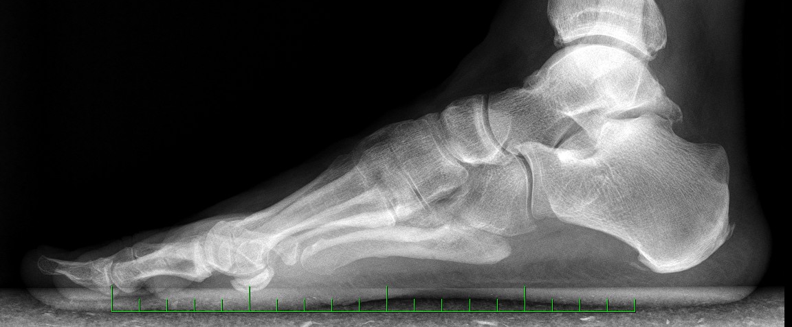
RTG vyšetření
Meary angle – standardní +- 4°
Pes planus -25°
Pes cavus 10°

Slide 18
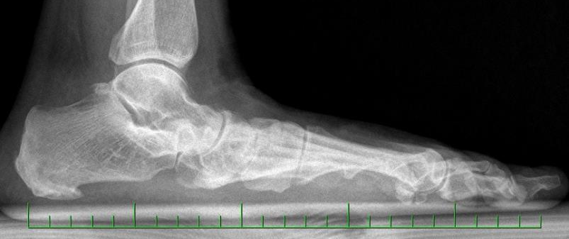
RTG vyšetření
Meary angle – standardní +- 4°
Pes planus -25°
Art. naviculocuneiformia

Slide 19
RTG vyšetření
Deklinace hlezenní kosti 15° - 20°
Deklinace 40°
Inklinace 33°
Inklinace patní kosti 20° - 30°

Slide 20
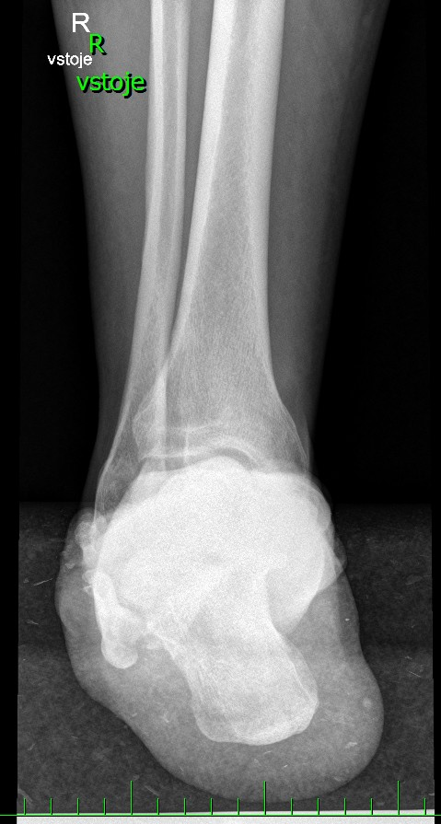
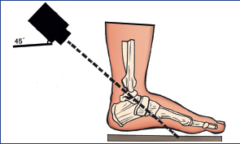
RTG vyšetření
Saltzmannova projekce
Zátěžový snímek
Objektivní posouzení pozice paty
Možnost vizualizace nutnosti posunu tuber calcanei při osteotomii patní kosti

Slide 21
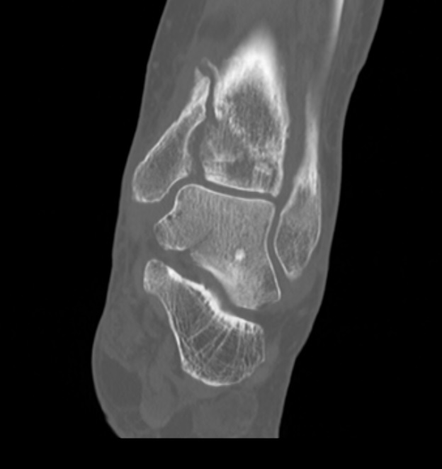
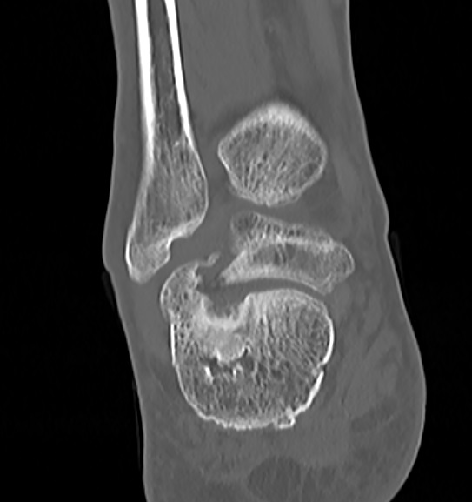
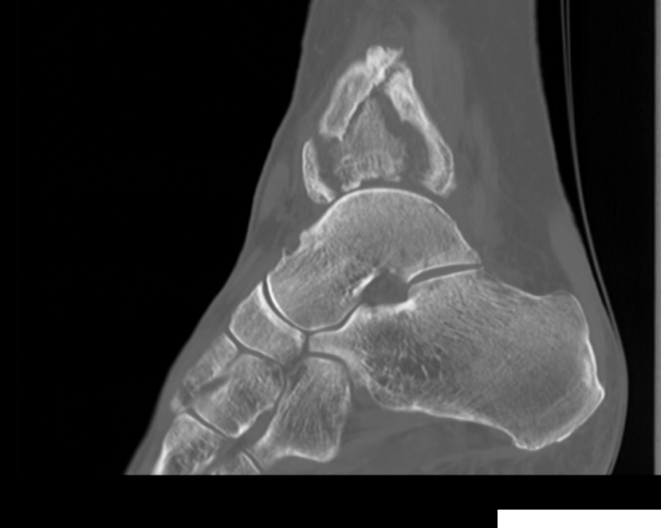
CT
Poúrazové stavy

Slide 22
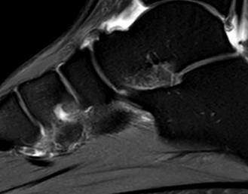
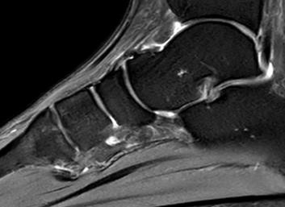
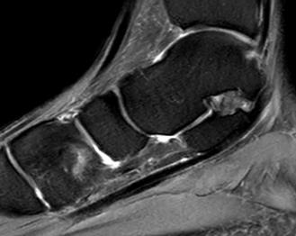
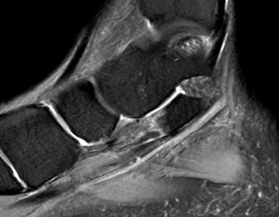
NMR
Edém
Sustentaculum tali
Fyziologická „díra“
Trhlina

Slide 23
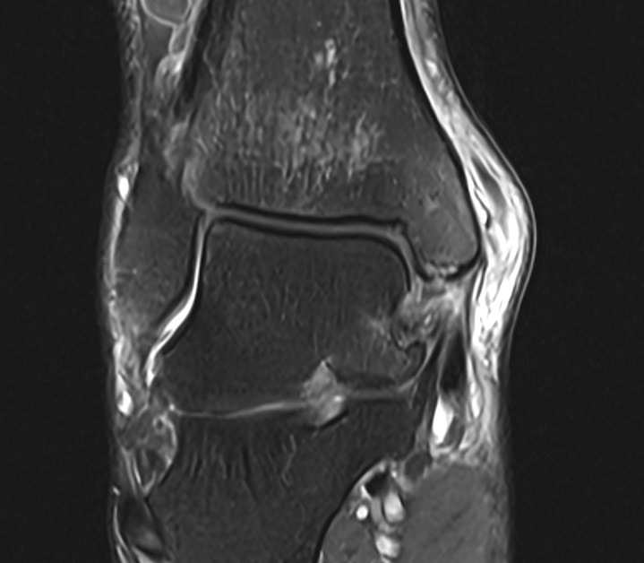
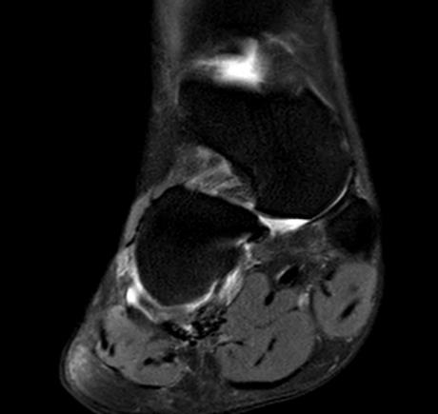
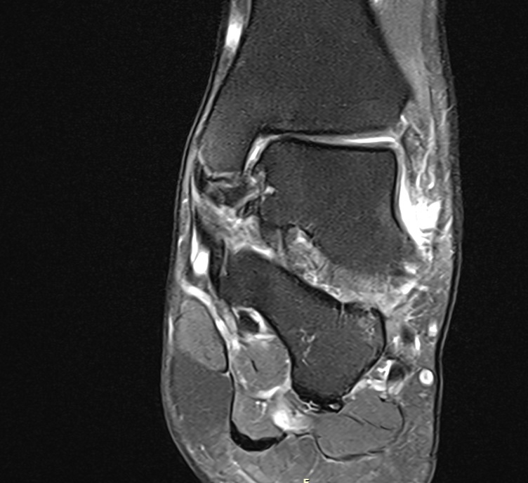
NMR
Caput tali
Trhlina
Trhlina
Tub. ossis navicularis

Slide 24
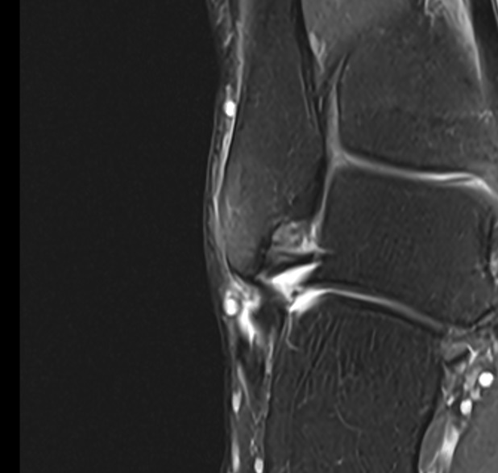
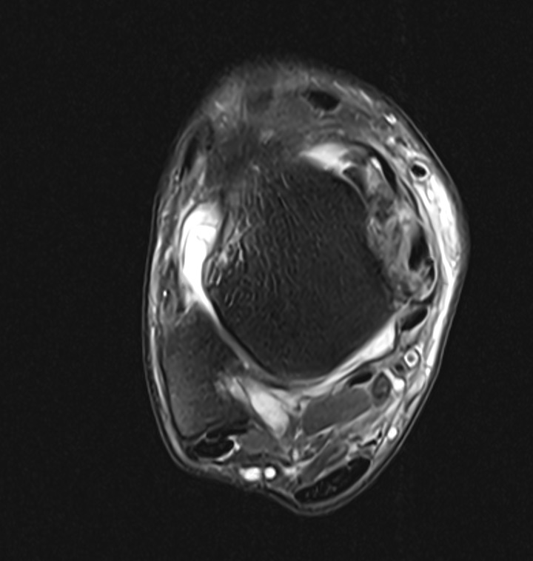
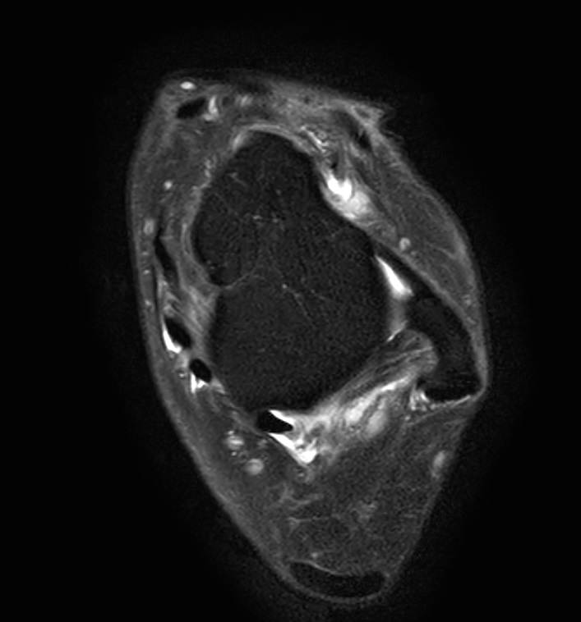
NMR
CF
Trhlina
LTFA

Slide 25
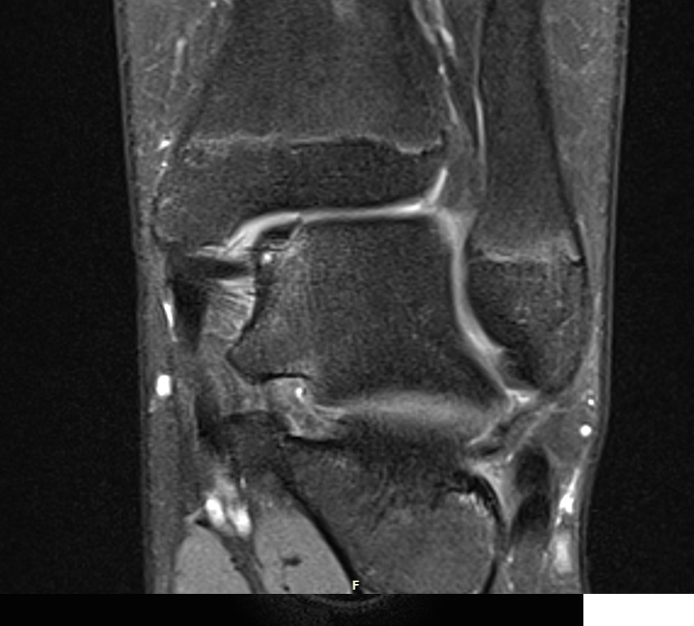
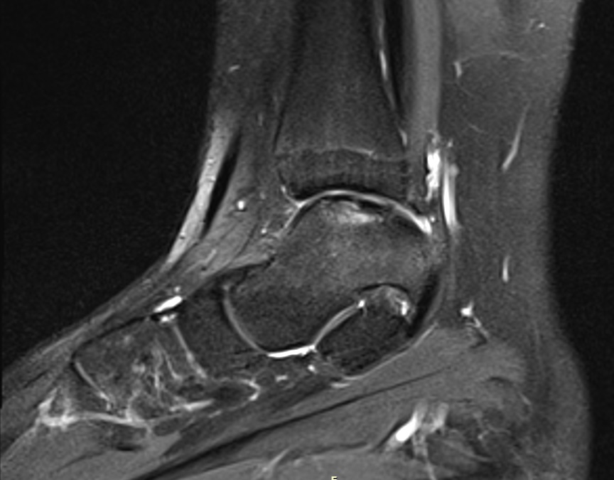
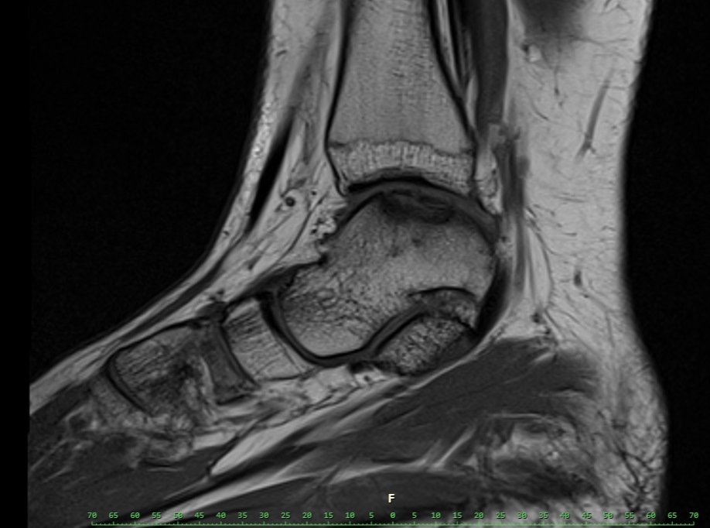
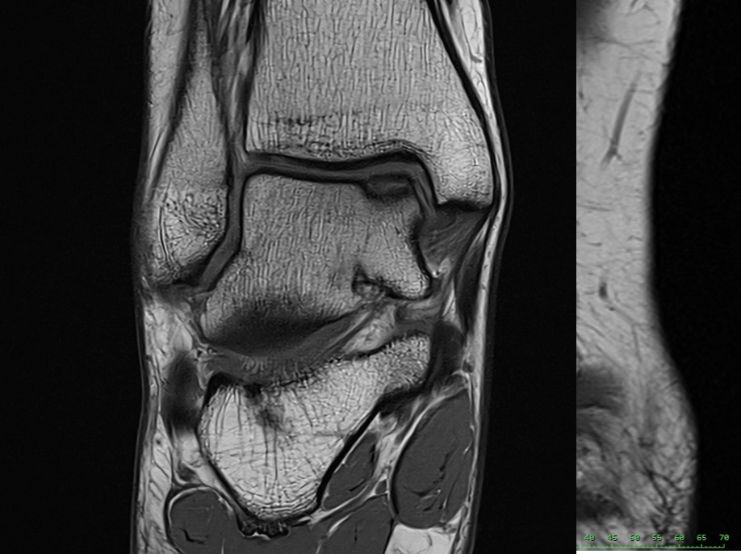
NMR
Osteochondrální defekty
Hepple IIA
Hepple III

Slide 26




Artrodézy
Artrodesis talonavicularis
Artrodesis TN+CN +MCO

Slide 27



Artrodézy
Artrodesis subtalaris
Artrodesis subtalaris + kostní štěp
Artrodesis TN+NC+subtalaris

Slide 28
Závěr
Degenerativní změny kloubů zadní části nohy vznikají na podkladě jejich nestability
Přirozená stabilita/volnost kloubů může vést ke vzniku degenerativních změn na podkladě zevních příčin: nadváha, pracovní zátěž, sportovní zátěž, deformita nohy (pes cavus, pes valgus)
Symptomatické deformity se při neúspěchu konservativní terapie operují a provádějí se osteotomie, artrodézy a náhrady hlezenního kloubu

Slide 29
Děkuji za vaší pozornost

